Slide 1
Презентация диаграмм для сайта

Slide 2
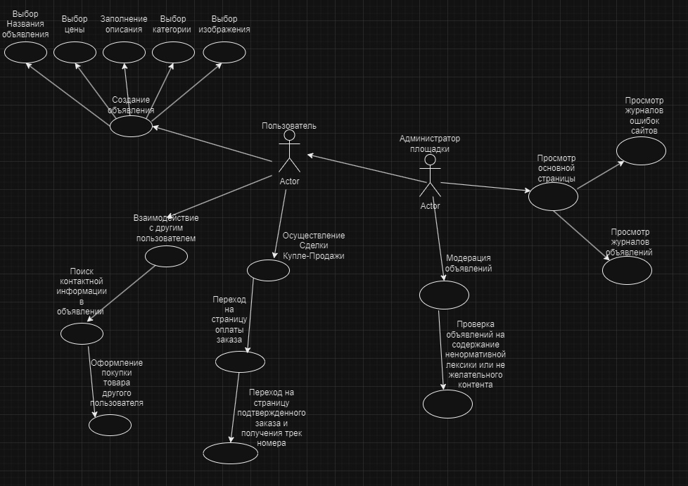
USE CASE Диаграмма

Slide 3
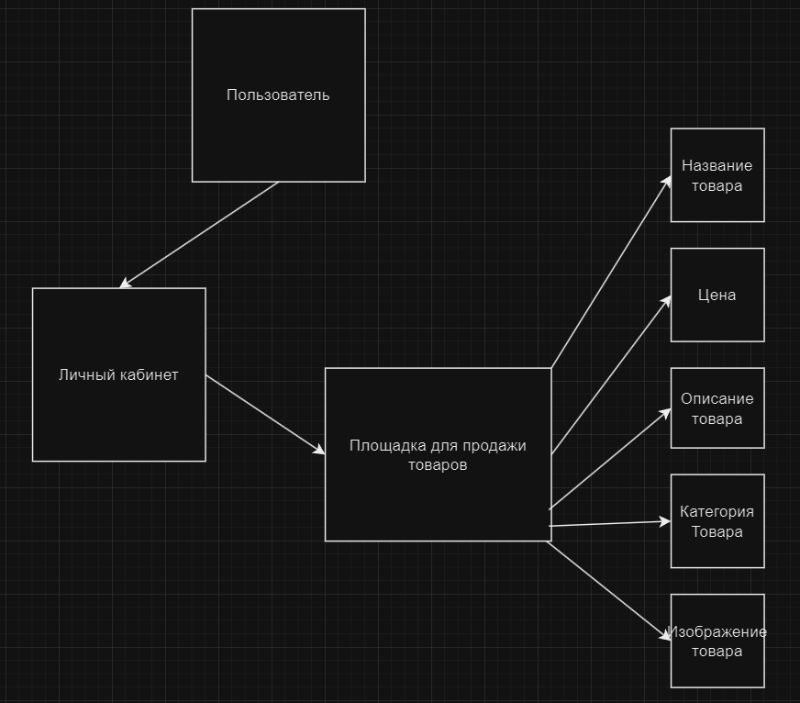
Предметная диаграмма

Slide 4
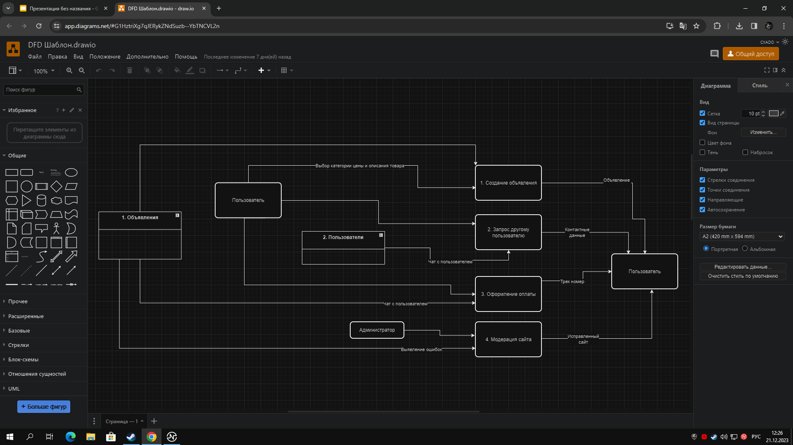
DFD Диаграмма

Slide 5
Ссылка на screen cast
https://disk.yandex.ru/i/8wPfLxJCmcZiWg

